Slide 1



Poslovna inteligencija
Tableau Desktop
Tableau terminologija
Nastavni materijali za vježbe
BAS4SC
Business Analytics Skills
for the Future-proof Supply Chains
Sufinancirano sredstvima Europske unije.
Izneseni stavovi i mišljenja su stavovi i mišljenja autora i ne moraju se podudarati sa stavovima i mišljenjima Europske unije ili Nacionalne agencije (NA). Ni Europska unija ni NA ne mogu se smatrati odgovornima za njih.
Project number – 2022-1-PL01-KA220-HED-000088856

Slide 2
Sadržaj
Tableau platforma
Terminologija
Elementi vizualizacije
Tipovi radne knjige
Postavljanje i upravljanje podacima

Slide 3
Tableau platforma
Rad u Tableau Desktopu započinje spajanjem na izvor podataka.
Tableau Desktop pruža mnoge podatkovne mogućnosti za povezivanje putem okna za povezivanje.
Search for Data - veza s vanjskim Tableau poslužiteljem
To a File - veza s lokalnim datotekama uključujući PDF, CSV, TXT i Microsoft Excel
To a Server - veza s popularnim poslužiteljima baza podataka uključujući Redshift, Oracle, DB2, SQL Server
Saved Data Sources - veza s zapakiranim izvorima podataka Tableau

Slide 4
Tableau vrste podataka
Unutar Tableaua koristi se nekoliko različitih vrsta
Workbooks (.twb) - Sadrži jedan ili više radnih listova ili nadzornih ploča. Oni ne uključuju podatke.
Bookmarks (.tbm) - Sadrže jedan radni list i lako je podijeliti rad.
Packaged Workbooks (.twbx) - Sadrže radnu knjigu zajedno s drugim pratećim podacima ili slikama.
Extract (.hyper or .tde) - Lokalna kopija podskupa ili cijelih podataka koje možete koristiti za dijeljenje s drugima.
Data Source (.tds) - prečac za brzo povezivanje s podacima. Ove datoteke ne sadrže stvarne podatke, već informacije za povezivanje.
Packaged Data Source (.tdsx) - Sadrži datoteku izvora podataka kao i sve lokalne podatke datoteke.

Slide 5
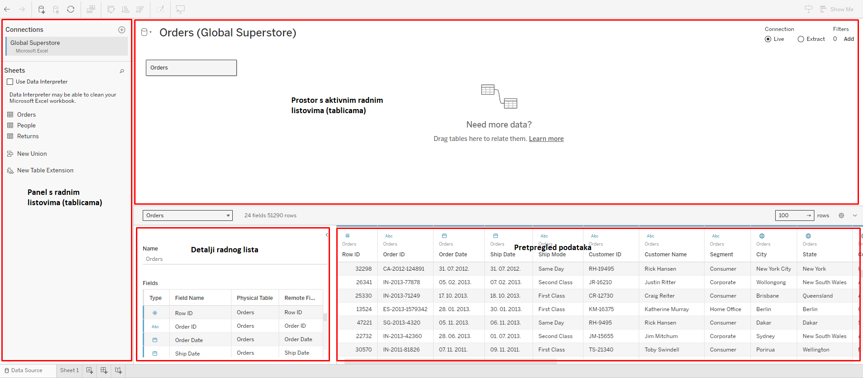
Tableau platforma

Slide 6
Tableau terminologija
Kartice i police - Područje oko pogleda s vizualizacijom. Ovdje se smještaju podaci kako bi se stvorila struktura vizualizacije.
Primjeri polica u Tableau uključuju:
Redovi
Stupci
Filteri
Primjeri kartica u Tableau uključuju:
Oznake
Legende
Stranice
Tooltip

Slide 7
Tableau terminologija
Alatna traka i izbornik za navigaciju - Ovo područje se koristi za pristup naredbama i analizi.
Pogled - platno na kojem se prikazuje vizualizacija. Ovo područje je okruženo karticama i policama.
Oznake - Podaci na prikazu vizualizacija. Oni se mogu prikazati u mnogo različitih vrsta vizualizacije.
Bočna traka - Lokacija podatkovnog okna i analitičkog okna.

Slide 8
Tableau terminologija
Podatkovno okno - Prikaz veza izvora podataka i dostupnih podatkovnih polja.
Okno analitike - brzi pristup analitici dostupnoj za prikaz.
Izvor podataka - Omogućuje pristup poljima izvora podataka koja će se koristiti u radnoj knjizi.
Statusna traka - nalazi se na dnu radnog prostora Tableau. Prikazuje opise stavki izbornika kao i informacije o trenutnom prikazu.

Slide 9
Elementi vizualizacije
Dimenzije, mjere i oznake kombiniraju se za stvaranje različitih grafikona za vizualizaciju podataka.
Dimenzije su kvalitativne vrijednosti kao što su imena i datumi.
Mjere su numeričke, kvantitativne vrijednosti koje možete mjeriti.
Oznake su podatkovne točke prikazane pomoću:
boje
veličine
oblika

Slide 10
Vrste podataka
Tableau podržava 7 različitih vrsta podataka. Ove vrste podataka mogu se mijenjati korištenjem podatkovne mreže i/ili podatkovnog okna. Vrste podataka moraju biti dio izvornog izvora podataka da bi se promijenile.
Podržane vrste uključuju:
Tekst
Datume
Numeričke vrijednosti
Dihotomne vrijednosti
Geografske uloge
Klastere

Slide 11
Povezivanje s podacima
Tableau podržava dvije različite podatkovne veze Live i Extract.
Live veze (uživo) povezuju Tableau izravno s izvorom podataka. Sve promjene u izvoru podataka izravno će se odraziti u prikazu Tableau.
Veze uživo su izvrsne kada su vam potrebni podaci gotovo u stvarnom vremenu i/ili želite povećati performanse svoje baze podataka.

Slide 12
Povezivanje s podacima
Extract (ekstrahirani podaci) stvaraju spremljene podskupove podataka koji se mogu koristiti za poboljšanje performansi i omogućuju vam da iskoristite prednosti specifične Tableau funkcionalnosti.
Prednosti ekstrakata uključuju:
  Podržava velike skupove podataka
  Poboljšane performanse
  Dodatna funkcionalnost
  Izvanmrežni pristup podacima
  Može se osvježiti na planiranoj/periodičnoj osnovi
  Inkrementalno osvježavanje za ograničavanje količine podataka koji se osvježavaju

Slide 13
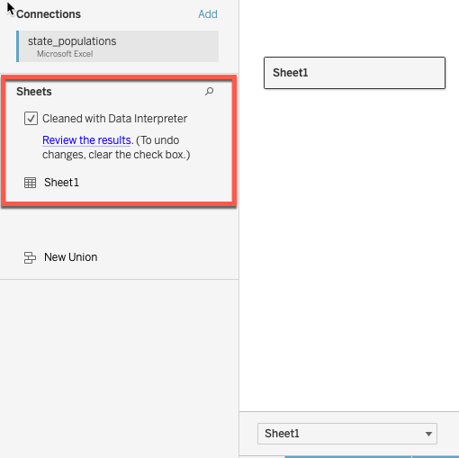
Čišćenje podataka
Data Interpreter može otkriti stavke korištene za vizualnu privlačnost i isključiti ih iz vašeg skupa podataka. To uključuje naslove, bilješke, podnožja i prazne ćelije.
Tumač podataka može se omogućiti označavanjem potvrdnog okvira tumača podataka na oknu za povezivanje.
Promjene će se pojaviti na podatkovnoj mreži.

Slide 14
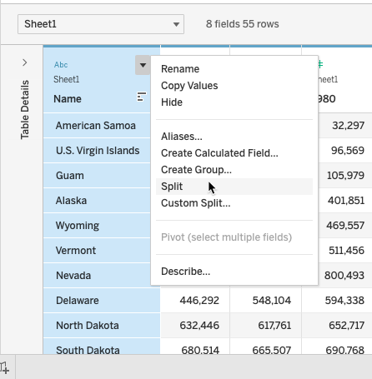
Oblikovanje podataka
Opcija „Split” vam omogućuje da polja s više informacija podijelite u zasebne vrijednosti.
Prema zadanim postavkama, Tableau će se podijeliti na temelju zajedničkog razdjelnika (zarez, razmak između).
Možete kontrolirati vrstu separatora pomoću opcije prilagođenog dijeljenja.

Slide 15
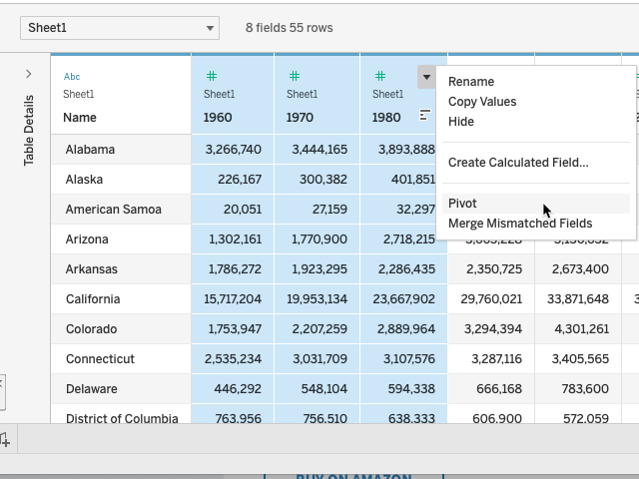
Oblikovanje podataka
Pivotiranje - Omogućuje promjenu podataka iz formata stupca u format redaka i obrnuto.
Općenito, Tableau preferira da podaci budu što viši, a uži.
Podaci se mogu okrenuti pomoću padajućeg izbornika stupaca na prikazu podataka.

Slide 16
Hvala na pozornosti

Slide 17
Autori:
Dario Šebalj
Dejan Mirčetić
Michał Adamczak
Zadnja verzija: Lipanj 2025.

